Slide 1
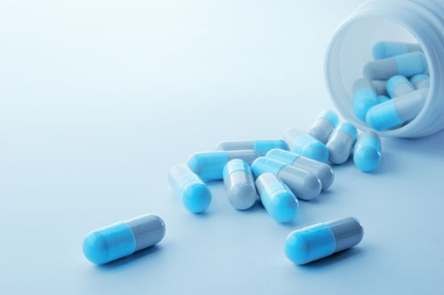
Drug Notifications
ระบบแจ้งเตือนการกินยา
วิชา : CE 340
นำเสนอ :อาจารย์ Thossapol Apikulwanit
น.ส.กมลรัตน์ โตเงิน 560107030005
นาย อดิเรก แสนวันดี 560107030035
น.ส.วรรณิศา หมวดชนะ 560107030036

Slide 2
สถานการณ์ปัจจุบัน
ปัจจุบันเทคโนโลยีหลายๆอย่าง เข้ามามีบทบาทต่อสังคมอย่างมาก มือถือสมาร์ทโฟนก็เป็นส่วนหนึ่งที่ช่วยให้คนในสังคมสะดวกสบายมากยิ่งขึ้น และจากการสำรวจพบว่ามีคนป่วยเป็นโรคต่างๆมากมาย และในแต่ละปีจำนวนผู้ป่วยก็เพิ่มขึ้นเรื่อยๆไม่มีลด สาเหตุส่วนหนึ่งมาจากการรับประทานยาไม่ตรงต่อเวลาทำให้อาการของโรคที่เป็นอยู่ไม่หายขาด เมื่อมีอาการเจ็บป่วยก็ใช้การซื้อยาตามร้านสะดวกซื้อซึ่งเสี่ยงต่อการเกิดโรคแทรกซ้อนเพราะอาจจะซื้อยารักษามาไม่ตรงจุด จึงเห็นถึงความสำคัญของการรับประทานยาให้ตรงต่อเวลา การรู้สรรพคุณยาต่างๆที่จำเป็นต่อชีวิตเพื่อช่วยลดการเกิดปัญหา การลืมรับประทานยา การรับประทานยาไม่ถูกจุดเป็นต้น จึงมีการพัฒนาแอพพิเคชั่นนี้ขึ้นมาโดย

Slide 3
ปัญหา
ผู้ป่วยรับประทานยาไม่ตรงเวลา
ผู้ป่วยขาดความรู้เรื่องสรรพคุณของยา
วัตถุประสงค์
สามารถค้นหาข้อมูลยาได้
สามารถแจ้งเตือนการกินยาได้
สามารถดูคู่มือการใช้งานได้

Slide 4
โครงงานนี้แก้ปัญหาได้ยังไง ?
สามารถแจ้งเตือนการกินยาได้ผ่าน Application ซึ่งผู้ใช้งานสามารถกำหนดเวลากินยาได้ โดยสามารถตั้งเวลาว่าต้องการกินยานี้ตั้งแต่วันที่เริ่มต้นไปจนถึงวันที่สิ้นสุดได้และสามารถที่จะกำหนดเวลาว่าจะให้แจ้งเตือนกี่โมงได้ ซึ่งใน Application ยังจะมีฟังค์ชั่นเสริมคือสามารถค้นหาชื่อยาที่มีอยู่ในฐานข้อมูลได้ ซึ่งสามารถแก้ไขปัญหาผู้ป่วยที่ชอบหลงลืมกินยาได้

Slide 5
เครื่องมือที่ใช้พัฒนา
ใช้โปรแกรม Android Studio ในการเขียน Application Android
ใช้โปรแกรม Adobe photoshop ในการตัดต่อภาพ
ฐานข้อมูลที่ใช้ MySQL
ภาษาที่ใช้ ภาษา Java and XML ภาษา Sql ภาษา PHP
อุปกรณ์ที่ใช้ มือถือที่รองรับระบบปฏิบัติการ Android v.4.0ขึ้นไป

Slide 6



ภาพรวมของระบบ
Request HTTP
Respond JSON
Java and XML
PHP
Azure cloud
Database

Slide 7
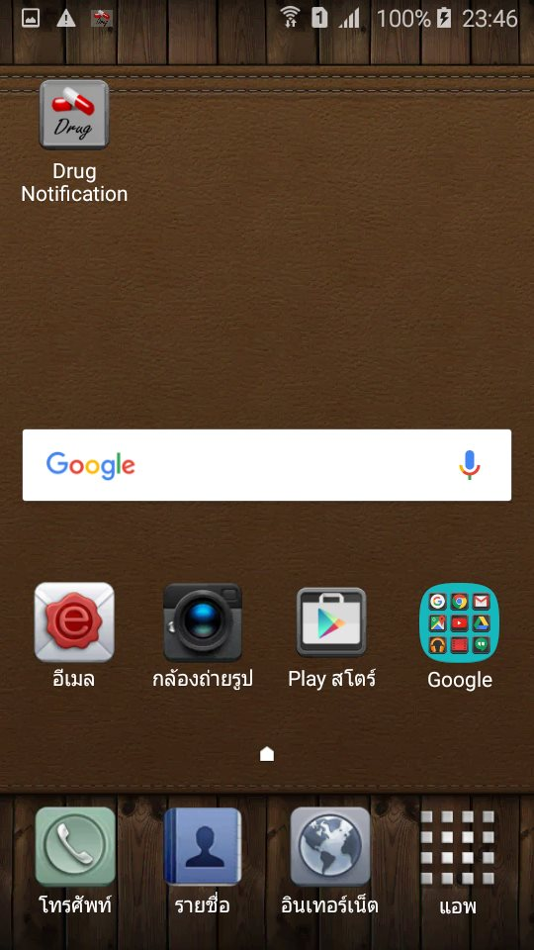
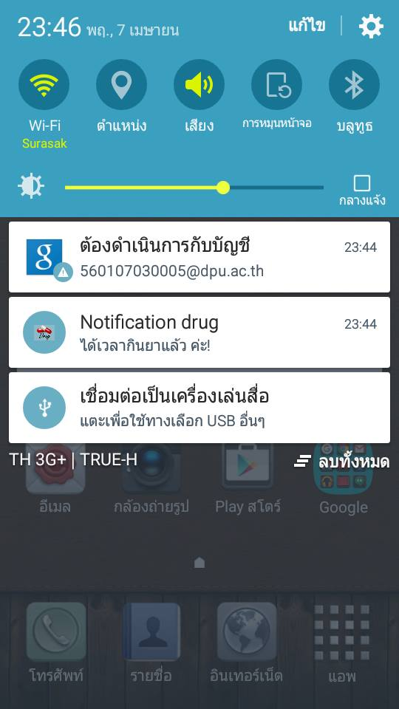
โครงสร้างของโปรแกรมที่นำเสนอมีลักษณะเป็น อย่างไร

Slide 8
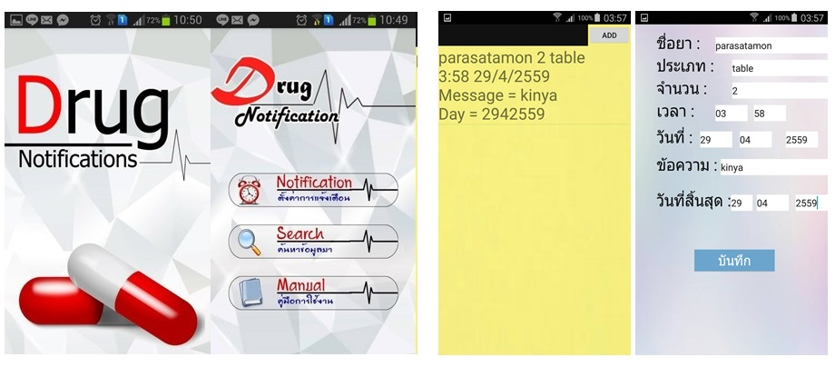
โครงสร้างของโปรแกรมที่นำเสนอมีลักษณะเป็น อย่างไร

Slide 9
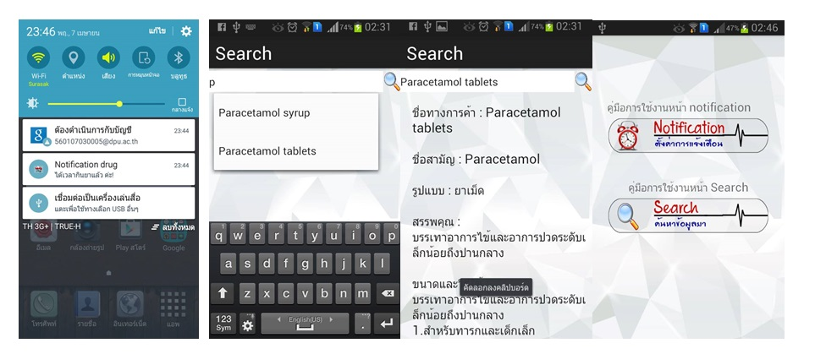
โครงสร้างของโปรแกรมที่นำเสนอมีลักษณะเป็น อย่างไร

Slide 10
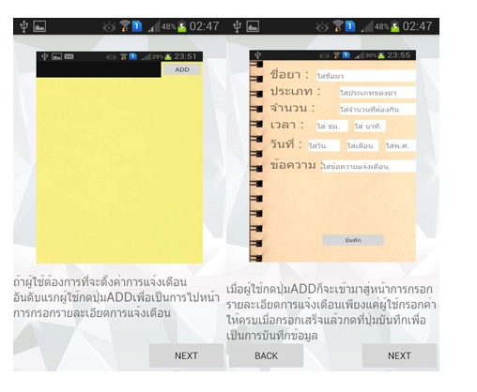
โครงสร้างของโปรแกรมที่นำเสนอมีลักษณะเป็น อย่างไร

Slide 11
Drug_name
ER-DIAGRAM
Drug_ID
Drug_box_ID
Remaining_number
Drug_side_effect
Drug_box
select
m
m
drug
Drug_box_name
m
Drug_dosages
Drug_type
warn
Image_warn
Drug_properties
End_date
Message_warn
m
Time_ID
Time_drug
Start_date
Time_notification

Slide 12
สรุป
ในปัจจุบันเทคโนโลยีเข้ามามีบทบาทต่อชีวิตประจำวันของคนเป็นอย่างมาก ผู้คนหันมาให้ความสนใจกับเทคโนโลยีประเภทSmartphoneสูง ดิฉันจึงจัดทำ Application Pharmacy ขึ้นเพื่อให้ผู้ใช้เกิดความสะดวกสบายในการแจ้งเตือนการรับประทานยา พร้อมทั้งยังสามารถดูรายละเอียดยาได้จากหน้าข้อมูลยา ซึ่งจะเป็นการประหยัดเวลาจากเดิมที่ต้องจดและแปะไว้เตือนความจำ ผู้ใช้ก็สามารถที่จะ กรอกรายละเอียดการแจ้งเตือนการรับประทานยาได้อย่างง่ายและไม่ลืมที่จะรับประทานยาที่สำคัญอีกด้วย

